Slide 1



Data sharing : rechercher et partager des données de recherche
Frédérique Flamerie - 2023
Ce contenu est mis à disposition selon les termes de la Licence Creative Commons Attribution - Partage dans les Mêmes Conditions 3.0 France.

Slide 2
Objectifs
Appréhender concrètement les enjeux liés au partage des données de recherche, du point de vue du producteur de données comme de celui de l’utilisateur de données existantes
Identifier et savoir utiliser les outils de recherche spécifiques aux données de recherche
Trouver des données pertinentes pour son thème de recherche
Evaluer le caractère réutilisable des jeux de données disponibles

Slide 3
Programme
Introduction
Trouver des données de recherche avec les outils bibliographiques
Trouver des données de recherche grâce aux entrepôts de données
Trouver des données de recherche pour les réutiliser
Politiques de données des éditeurs et des organismes de financement de la recherche

Slide 4

1. Introduction
Terminologie
Enjeux
Modes de partage des données de recherche

Slide 5
Terminologie
Définition large OCDE
Enregistrements factuels (chiffres, textes, images et sons), qui sont utilisés comme sources principales pour la recherche scientifique et sont généralement reconnus par la communauté scientifique comme nécessaires pour valider des résultats de recherche.
Typologie
Données d'observation
Données expérimentales
Données de références
Données de simulation numériques
Données dérivées ou compilées

Slide 6
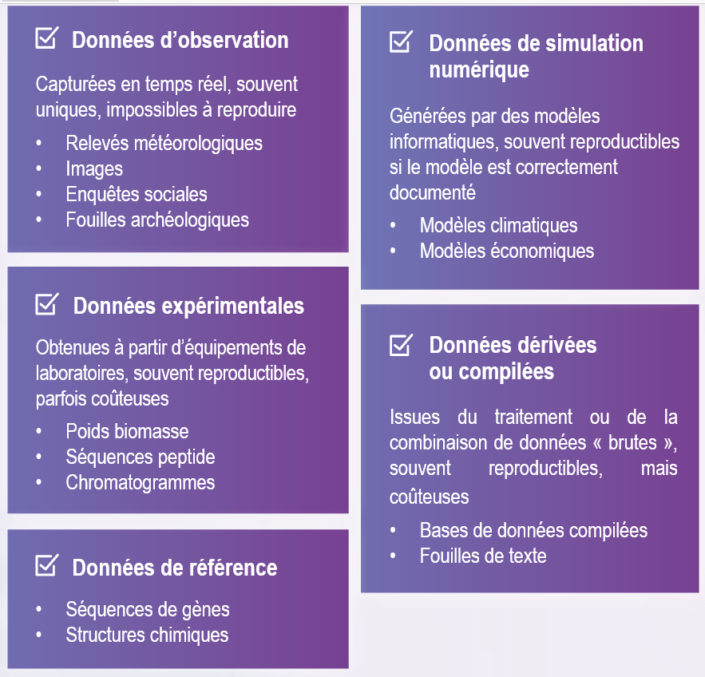
Terminologie
Source : Bracco, L., Bouchet-Moneret, F., & Jouneau, T. (2021). Que sont les données de la recherche ? https://doi.org/10.5281/zenodo.5495210

Slide 7
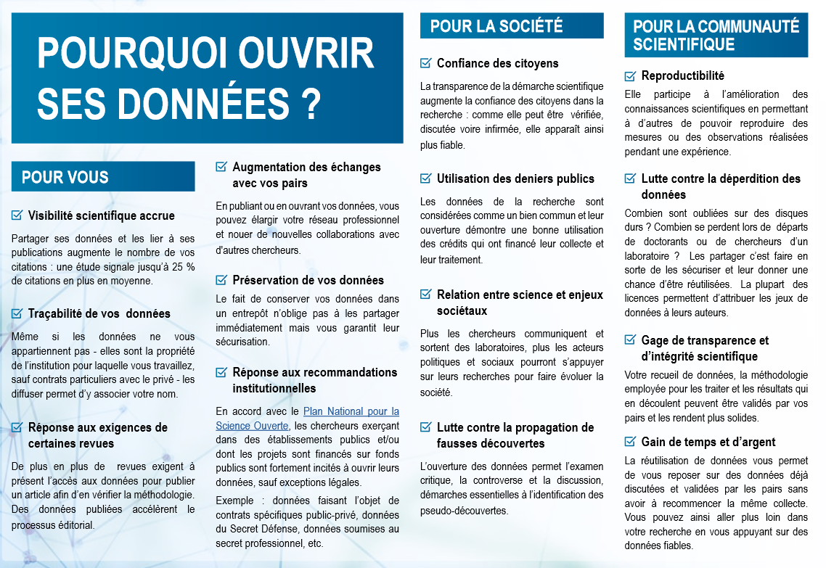
Enjeux
Source : Bracco, L., Bouchet-Moneret, F., & Jouneau, T. (2021). Pourquoi ouvrir ses données ? https://doi.org/10.5281/zenodo.5495217

Slide 8
Enjeux - politique de l’ANR
“Est-ce qu’il existe une obligation à l’ouverture des données ?
Non. En cas de financement le coordinateur ou la coordinatrice s’engage à fournir un plan de gestion de données. Le PGD a pour but de préparer la diffusion potentielle des données mais il ne constitue pas une obligation à l’ouverture. Le principe « aussi ouvert que possible, aussi fermé que nécessaire » est au cœur de la démarche de l’ANR.
Source : FAQ Plan de Gestion des Données (PGD) de l’ANR
A noter que cette politique est commune au réseau des agences de financement françaises (ADEME, ANR, ANRS-MIE, Anses et INCa)

Slide 9
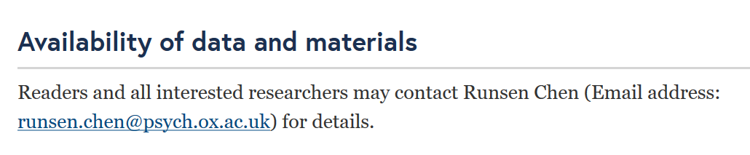
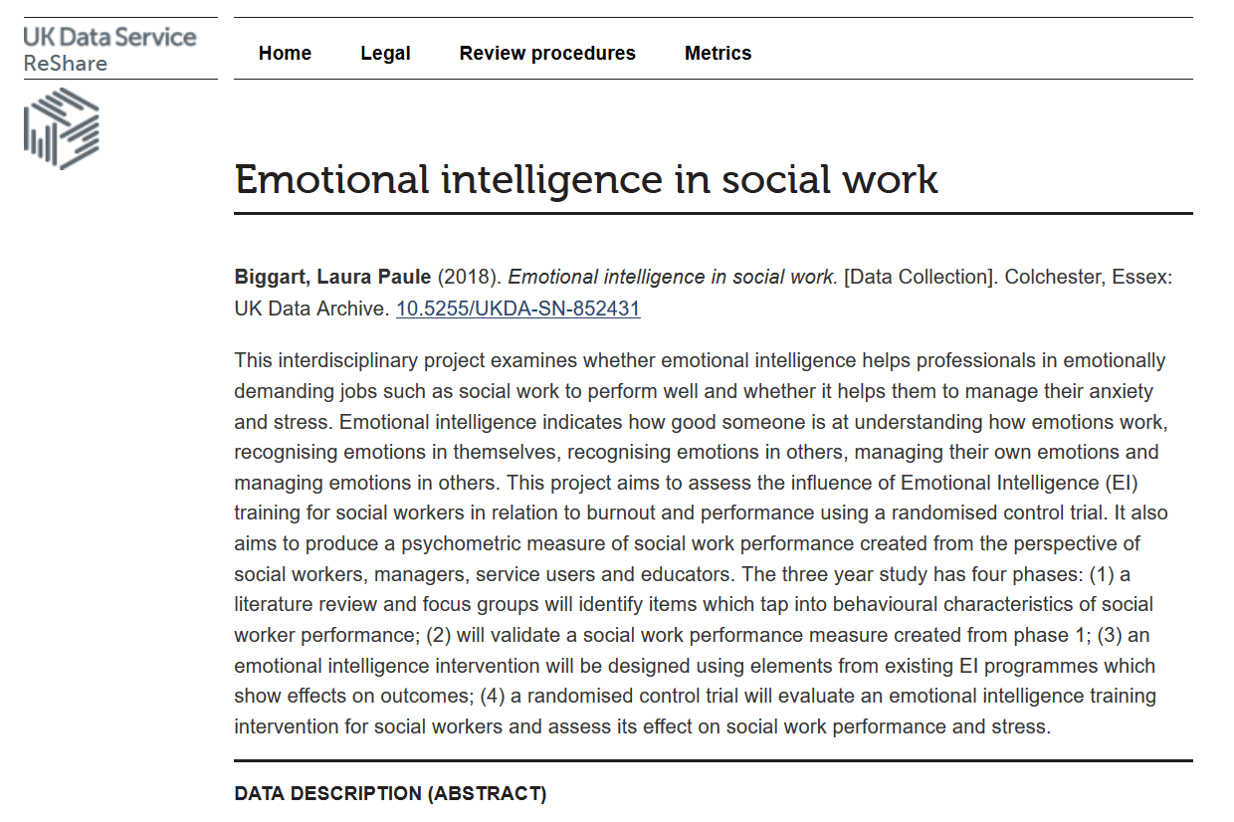
Modes de partage des données de recherche
Répondre manuellement à des demandes
Exemple : https://doi.org/10.1186/s12888-020-03010-3
Annexer à un article des fichiers de Supplementary data, publiés sur le site de l’éditeur en même temps que l’article
Déposer les données dans un entrepôt de données - ou data warehouse ou data repository
Exemple : https://doi.org/10.5255/UKDA-SN-852431
Autre?

Slide 10
2. Trouver des données de recherche avec les outils bibliographiques
Fonctionnalités intégrées aux bases bibliographiques
Outils de recherche spécialisés

Slide 11
Fonctionnalités intégrées aux bases bibliographiques
Des outils intégrés aux bases de données bibliographiques permettent d'identifier les jeux de données liés à des publications.
PubMed : attribut Associated data, disponible sous la forme d'un filtre à partir d'une liste de résultats ; filtre sur la présence dans l'article d'un lien vers une source de données comme ClinicalTrials.gov, GenBank, Figshare ou Dryad.
Scopus : encart Related Research Data, accessible depuis la notice d'un article en particulier. Cette fonctionnalité est donc très limitée, puisqu'elle ne permet pas de sélectionner un ensemble d'articles ayant des données associées.
Le type de publication peut également être exploité, pour identifier les articles de données, ou data papers. Les valeurs associées diffèrent en fonction des bases de données.
Scopus et Web of Science -> choisir la valeur data paper
PubMed -> choisir la valeur dataset

Slide 12
Outils de recherche spécialisés 1/2
DataCite Search - https://search.datacite.org
Couverture : toutes disciplines, tous types de productions (thèses, preprints, etc.) - liste des sources
Mendeley Data, par Elsevier - https://data.mendeley.com/research-data
Couverture : toutes disciplines, données, articles ; pour les revues Elsevier : figures, tableaux et fichiers de données supplémentaires
Google Dataset search - https://datasetsearch.research.google.com/
Couverture : tous types de données (pas seulement de recherche), mais seulement des données
Isidore, par HumaNum - https://isidore.science/
Couverture : sciences humaines et sociales, tous types de production scientifique

Slide 13
Outils de recherche spécialisés 2/2
D'autres services indexent des données et peuvent être utiles pour identifier des données existantes ; la liste suivante n'est pas exhaustive.
Web of Science Data Index : sur abonnement - l'université de Bordeaux n'est pas abonnée à cette ressource.
B2FIND : composante de l'infrastructure européenne EUDAT ; l'interface permet notamment d'effectuer des recherches par couverture chronologique et géographique.
Bielefeld academic search engine : le moteur de recherche de l'université de Bielefeld permet de cibler des recherches sur les données, notamment grâce au critère "Type de document" > "Dataset", "Unknown", etc.

Slide 14
TP1 : trouver des données de recherche avec les outils spécialisés
Effectuez les 2 recherches suivantes pour trouver des données pertinentes pour votre domaine de recherche. Prenez note des informations suivantes.
Identifiant des données trouvées (DOI et URL si possible)
Pour la recherche 1 : sur quel site sont-elles disponibles?
Sont-elles indépendantes ou liées à une publication (article, thèse, etc.)?
Recherche 1
Avec Isidore si votre domaine de recherche relève des SHS ou du droit
Avec Mendeley Data dans les autres cas
Recherche 2
Avec recherche.data.gouv.fr

Slide 15
Intérêt des outils spécialisés?
Avantages
Ils permettent d’interroger simultanément de nombreuses sources de données.
Certains indexent également les fichiers supplémentaires aux articles.
Limites
Les fonctionnalités de recherche et d’exploitation des résultats sont très limitées.
Leur couverture excédant les données de recherche et/ou non spécialisée par domaine scientifique peut être source de beaucoup trop de bruit.

Slide 16
3. Trouver des données de recherche grâce aux entrepôts de données
Entrepôts de données généralistes vs. spécialisés
Trouver un entrepôt de données généraliste
Trouver un entrepôt de données spécialisé

Slide 17
TP2 Entrepôts de données spécialisés vs. généralistes
Choisissez 2 jeux de données dans la liste ci-dessous et affichez-les. Quelles différences entre eux observez-vous (nombre de fichiers mis en ligne, documentation associée, accès aux fichiers, richesse des informations descriptives, etc.) ?
Althaus, C. (2018). Analyses of Ebola virus disease outbreaks [Data set]. Zenodo. https://doi.org/10.5281/zenodo.1285677
Biggart, L. P. (2016). Emotional intelligence in social work [Data set]. UK Data Service. https://doi.org/10.5255/UKDA-SN-852431
Dashkina, R., Richard, G., & Barbier, M. (2021). Analyse textuelle des résumés des 44 opérations d’expertise scientifique collective, d’étude et de prospective conduites à l’INRA de 2000 à 2020 [Data set]. Recherche Data Gouv. https://doi.org/10.15454/QRIZCR
Fok, M. (2021). Crédits formel et informel de trésorerie aux producteurs de coton au Bénin [Data set]. CIRAD Dataverse. https://doi.org/10.18167/DVN1/NCNHJZ
Haberle, S., Hopf, F., Tng, D., Johnston, F., & Bowman, D. (2014). Weekly pollen count data for for the University of Tasmania, Hobart. [Data set]. ACEAS. https://doi.org/10.4227/05/5344E9A41A124
Institut National de la Statistique et des Études Économiques. (2021). Capacité des communes en hébergement touristique—2021 [Data set]. Progedo. https://doi.org/10.13144/LIL-1443
Lebrun, B., & Tribolo, C. (2020). Optically Stimulated Luminescence data from archaeological site Uzès (Gard, France) [Data set]. Zenodo. https://doi.org/10.5281/zenodo.4061220

Slide 18
Critères de choix d’un entrepôt de données
Meilleur choix : l’entrepôt de données spécialisé utilisé par votre communauté scientifique
Autres critères (liste non exhaustive) :
L’entrepôt gère-t-il différents types d'accès? Permet-il par exemple un accès restreint ou sous embargo?
Prend-il en charge un format de données particulier?
Quelles sont les exigences ou possibilités en termes de précision et structuration de la description des données déposées? Devrez-vous ou pourrez-vous fournir des métadonnées riches?
Propose-t-il d’autres services particulièrement adaptés à mes besoins? [cf. exemple connexion Zenodo-Github ci-dessous]

Slide 19
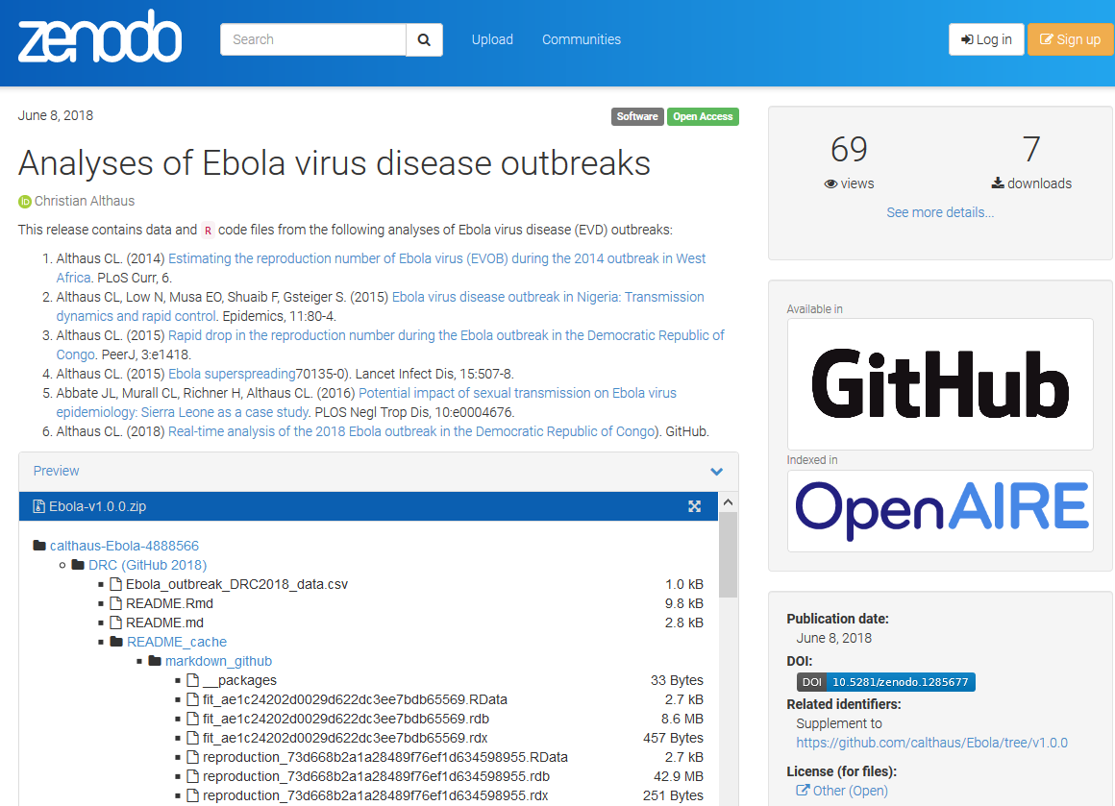
Zenodo - connexion GitHub
Exemple : https://doi.org/10.5281/zenodo.1285677

Slide 20
Trouver un entrepôt de données généraliste
Outil d’aide à la décision en ligne UBx : Trouver un entrepôt de données
Pour identifier l'entrepôt de données généraliste qui réponde le mieux aux besoins, à partir de la réponse aux 4 questions suivantes :
Allez-vous publier des données dont l'accès doit être restreint?
Recherchez-vous un entrepôt avec des options de dépôt gratuit?
Souhaitez-vous pouvoir définir librement les conditions d'utilisation de vos données?
Souhaitez-vous que votre dépôt de données soit relu avant d'être mis en ligne?
Une brève fiche descriptive accompagne chacun des huit entrepôts de données comparés : 4TU.ResearchData, Figshare, Recherche Data Gouv, Dryad, Mendeley Data, Open Science Framework (OSF), B2SHARE, Zenodo

Slide 21
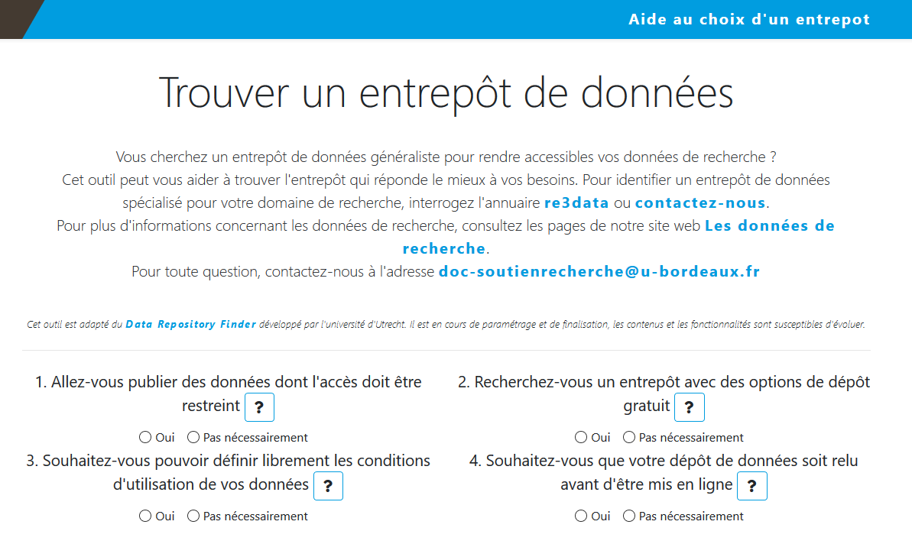
Trouver un entrepôt de données généraliste
Outil d’aide à la décision en ligne
http://busec2.u-bordeaux.fr/aide-choix-entrepot/

Slide 22
Limites des entrepôts de données généralistes et avantages des entrepôts spécialisés
Les entrepôts de données généralistes ne permettent généralement pas de bénéficier des avantages suivants des entrepôts spécialisés.
Prise en compte des spécificités d’un ou plusieurs domaines disciplinaires
Richesse et précision des informations descriptives
Interopérabilité : renforcée si l’entrepôt de données requiert la conformité à un format de données
Réutilisation des données par des applications informatiques (machine readability) - cf. point ci-dessus

Slide 23

Trouver un entrepôt de données spécialisé : recommandations - ex SHS
Sociétés savantes, éditeurs
Page « Data sharing » sur le site de l’APA : espace sur OSF pour les données liées aux publications APA - « just one of many available options »
Organismes de financement
ERC - European Research Council : liste commentée d'entrepôts spécialisés par discipline - p. 12 et suiv.
Commission européenne : liste d'entrepôts généralistes et spécialisés par discipline - ces Data Guidelines comportent en outre des recommandations pour la préparation des données (notamment tabulaires).
Membres d’un consortium : CESSDA - Consortium of European Social Science Data Archives : https://www.cessda.eu/About/Consortium
Pour la France : PROGEDO - http://www.progedo.fr/

Slide 24
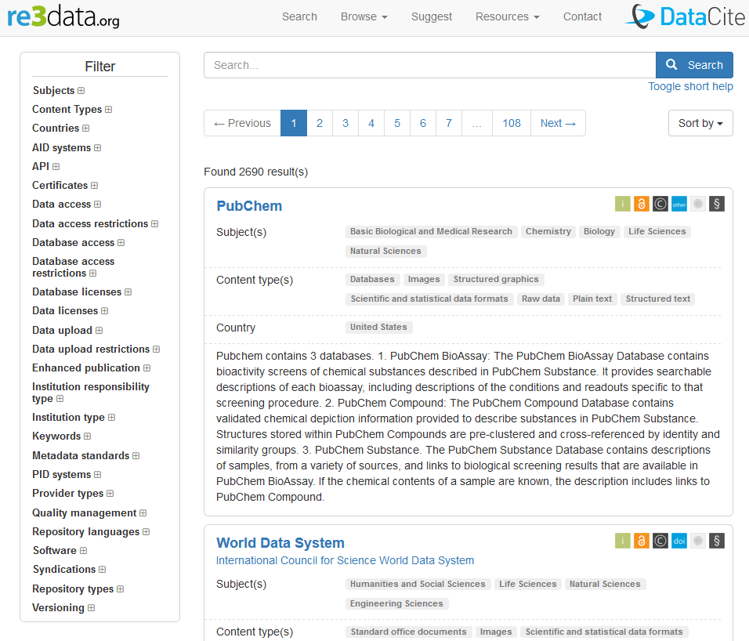
Trouver un entrepôt de données spécialisé : annuaire re3data
Registry of Research Data Repositories. https://www.re3data.org/
Il s'agit de la ressource de référence, indexant plus de 2800 entrepôts. On peut rechercher par mot-clé et naviguer dans re3data par :
sujet,
type de contenu,
pays.

Slide 25
Trouver un entrepôt de données spécialisé : annuaire re3data
De nombreux filtres permettent ensuite d'affiner les listes de résultats, en fonction par exemple des critères suivants.
Certificates : par quelle certification l'entrepôt est-il qualifié?
Accès : gradient de valeurs de fermé à ouvert - se décompose en 3 types d'accès :
Database access : accès à l'entrepôt de données lui-même : sous quelles conditions un utilisateur peut-il accéder à la base de données en général?
Data access : accès aux jeux de données déposés dans un entrepôt de données spécifique : sous quelles conditions un utilisateur peut-il accéder à un jeu de données?
Data upload : accès à la soumission de données : sous quelles conditions un utilisateur peut-il soumettre des données ?
Versioning : les jeux de données peuvent-ils être versionnés?

Slide 26
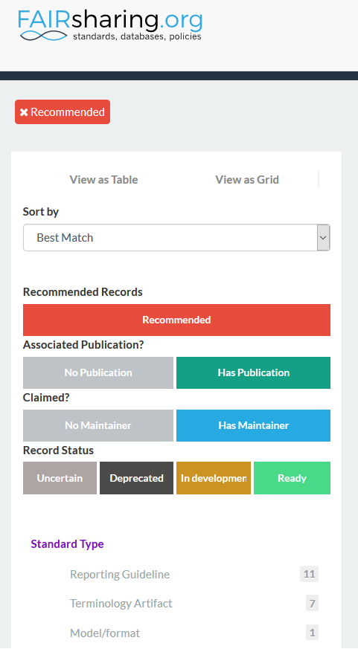
Trouver un entrepôt de données spécialisé : service FAIRsharing
FAIRsharing.org répertorie non seulement des entrepôts mais également des standards, des méthodes, des vocabulaires, etc. Pour chaque ressource sont notamment spécifiés les critères suivants.
Le statut : en développement / opérationnel / incertain / déprécié
La recommandation : nom de l'éditeur, de la revue, etc. qui recommande
Voir : Sansone, S.-A. et al. (2019). FAIRsharing as a community approach to standards, repositories and policies. Nature Biotechnology, 37(4), 358‑367. https://doi.org/10.1038/s41587-019-0080-8

Slide 27
4. Trouver des données de recherche pour les réutiliser
Entrepôts de données et principes FAIR
Focus sur les principes FAIR

Slide 28
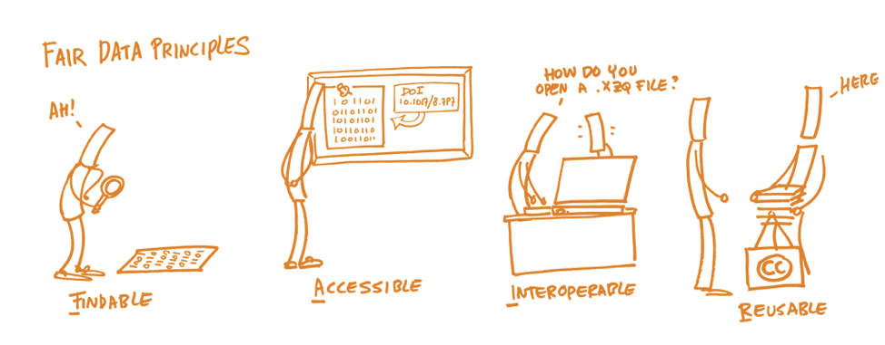
Entrepôts de données et principes FAIR
Principes FAIR -> les données doivent pouvoir être trouvées, comprises et réutilisées.
Cela ne signifie pas qu’elles doivent être nécessairement en accès entièrement libre.
Ces principes s’appliquent également aux métadonnées associées aux données.
Source image : The Open Science Training Handbook

Slide 29
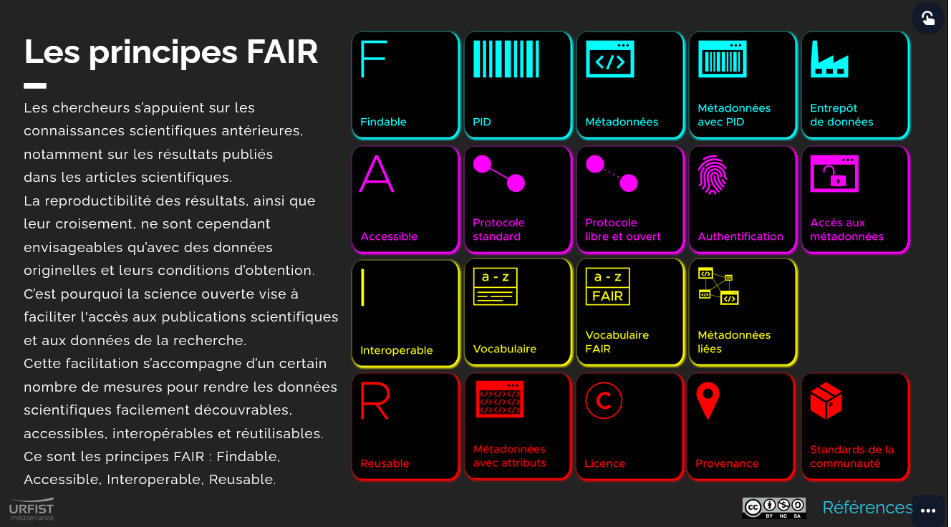
Focus sur les principes FAIR
« Les principes FAIR » sur le site DORANuM

Slide 30
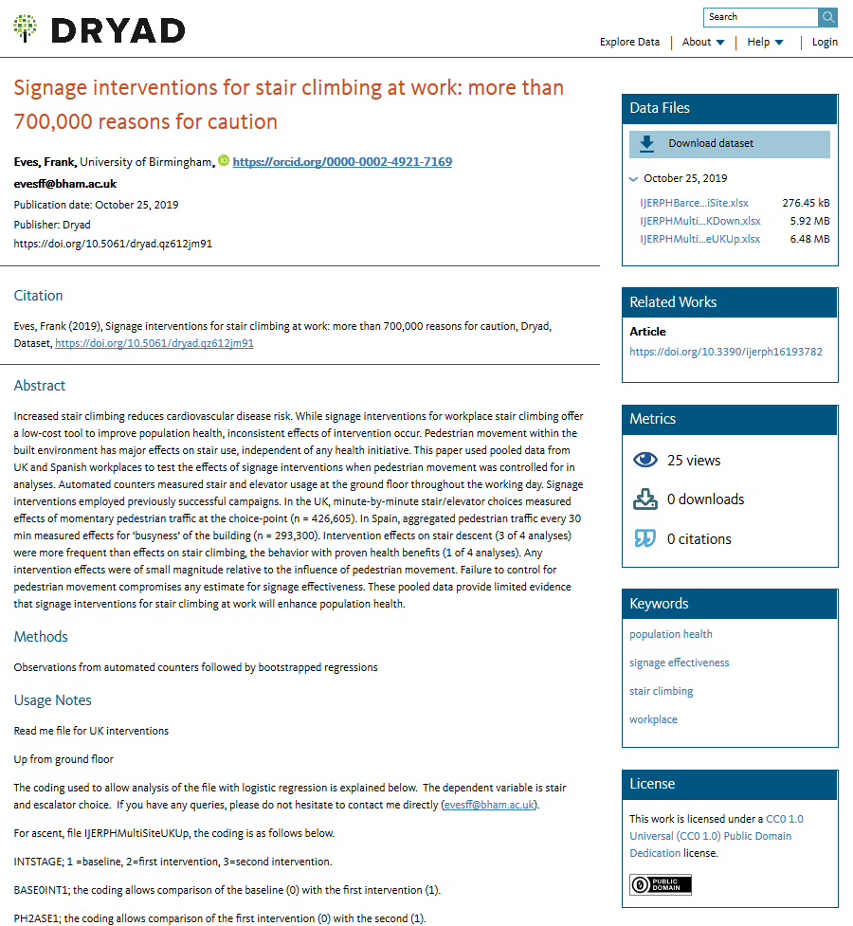
Entrepôts de données et principes FAIR
DOI et citation : Findable - Accessible
Documentation : Reusable
Licence CC: Reusable
Une documentation plus structurée et standardisée permettrait d’augmenter les scores Interoperable - Reusable

Slide 31
TP3 Evaluer un jeu de données
Option1, évaluer un jeu de données trouvé
Vous pouvez évaluer
l'un des 2 jeux de données suivants,
l'un des jeux de données mentionnés en exemple précédemment au cours de la formation,
ou encore l'un des jeux de données identifiés lors des précédents TP.
Damián, J., Pastor-Barriuso, R., García-López, F., Ruigómez, A., Martínez-Martín, P., & de Pedro-Cuesta, J. (2018). Facility ownership and mortality among older adults residing in care homes [Data set]. Zenodo. https://doi.org/10.5281/zenodo.2549444
Kovacheva, S., & Demireva, N. (2020). The lived experiences of migration 1996-2017 [Data set]. UK Data Service. https://doi.org/10/gntpw7
Une fois sélectionné le jeu de données que vous allez évaluer, considérez les points suivants.
Les métadonnées sont-elles suffisantes?
La documentation (fichier README, etc.) vous paraît-elle suffisante?
Qu'en est-il de la licence de publication? Les conditions de réutilisation sont-elles claires?
Allez plus loin : calculez le score FAIR (Findable, Accessible, Interoperable, Reusable) de ce jeu de données en répondant au questionnaire suivant, disponible :
au format statique PDF : questionnaire FAIR au format PDF,
au format dynamique formulaire web : Australian Research Data Commons. FAIR self-assessment tool
/!\ Vous pouvez considérer prioritairement les lettres F, A et R

Slide 32
TP3 Evaluer un jeu de données
Option 2, évaluer un de vos jeux de données
Vous préférez travailler sur un de vos jeux de données en cours de préparation?
Utilisez plutôt le questionnaire suivant (en français) : Data Archiving and Networked Services. Outil FAIR-Aware. DoRANum. https://doi.org/10.13143/ege0-nw05

Slide 33
5. Politiques de données des éditeurs et des organismes de financement de la recherche
Politiques des éditeurs
Politiques des organismes de financement de la recherche

Slide 34
Politiques des éditeurs
L'accès aux données sous-jacentes aux articles et la citation des données constituent les deux points les plus évidents concernant le partage des données.
PLOS a été l'un des premiers éditeurs à définir une politique de données en 2014, obligeant notamment au dépôt en accès ouvert des données sous-jacentes aux articles.
Si on considère plus largement le processus de publication, les données ne sont elles-mêmes qu'une constituante d'une démarche globale d'ouverture et de transparence : voir l'initiative Transparency and Openness Promotion (TOP).

Slide 35
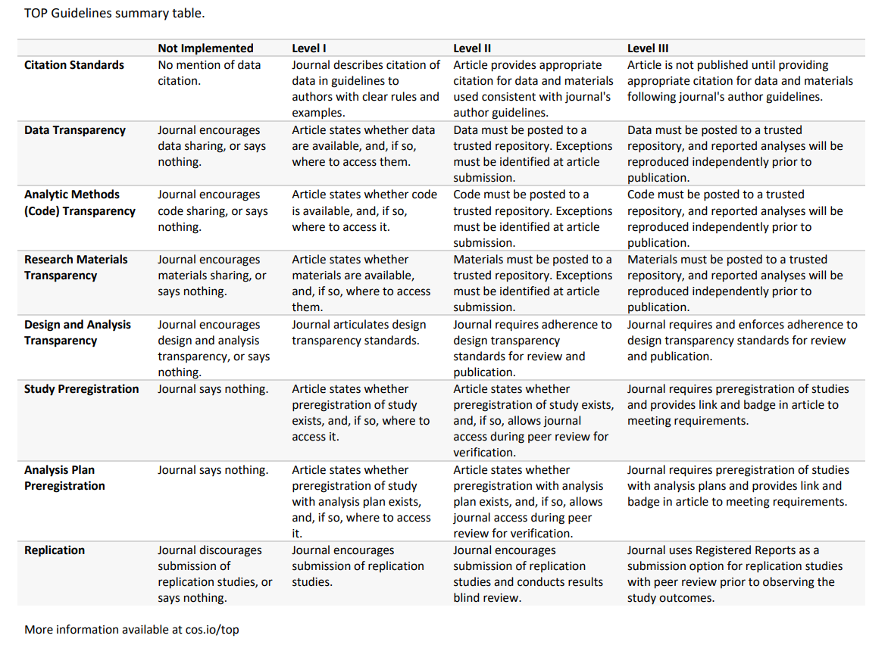
Politiques des éditeurs : TOP
Afficher le tableau sur le site TOP
Liste des 16 revues qui atteignent le niveau 3 des TOP Guidelines : rubrique "Data Reproducibility Policies" sur le site de TOP

Slide 36
TP4 TOP factor
TOP attribue un "TOP factor" aux revues, en se fondant sur le tableau présenté. En 2022, plus de 1900 revues ont reçu un "TOP factor".
Retrouvez-vous un titre que vous connaissez dans la liste des revues évaluées?
Son score vous surprend-il? Pourquoi?
Liste des revues ayant un TOP factor
Présentation du TOP factor 2022 sur le site de TOP

Slide 37
Politiques des organismes de financement de la recherche
Deux aspects constituent des éléments centraux dans la politique des organismes de financement.
La recherche de la conformité aux principes FAIR ; l'approche "as open as possible, as close as necessary" de l'Union européenne est ainsi reprise par l'ANR.
La mise en œuvre de bonnes pratiques de gestion des données, décrites dans un plan de gestion de données (DMP - data management plan). En savoir + sur les DMP sur le site DORANum
La politique de science ouverte de l'ANR est détaillée sur la page "La science ouverte" de son site internet

Slide 38
Merci pour votre attention
Des questions?
Contact : frederique.flamerie-de-lachapelle@u-bordeaux.fr

